Slide 1

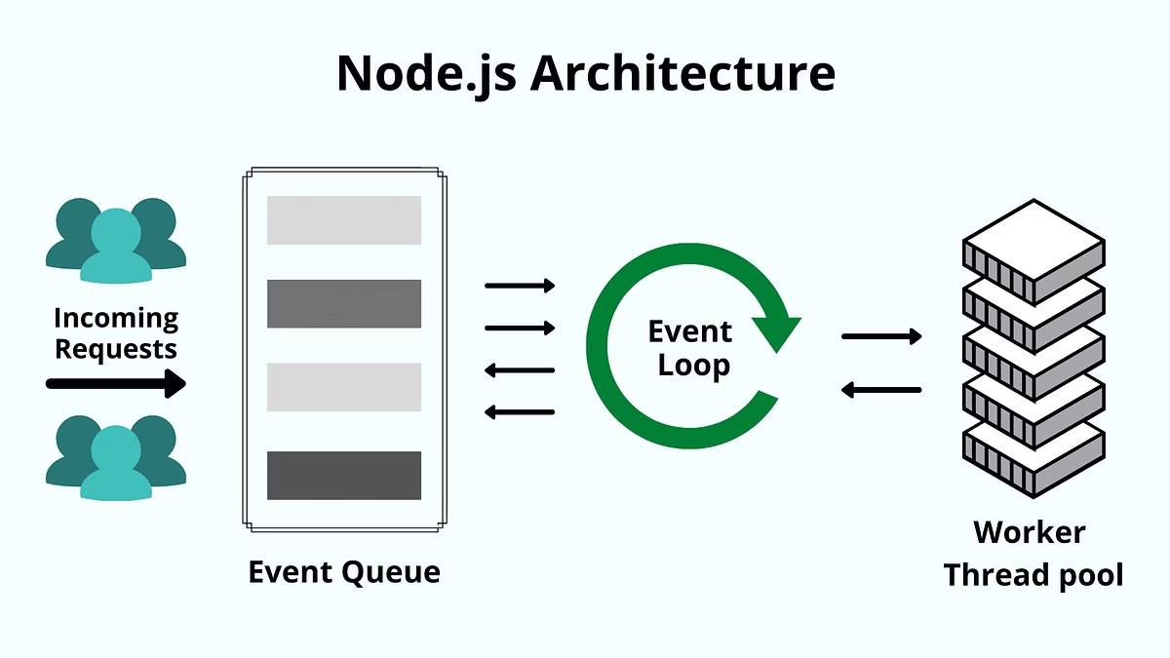

Node.js: 강력한 서버 운영 플랫폼
Node.js는 JavaScript 런타임 환경으로, 개발자들이 서버 애플리케이션을 빠르고 효율적으로 구축할 수 있게 해줍니다. 이 섹션에서는 Node.js의 소개와 주요 특징에 대해 살펴보겠습니다.
작성자: 건우 이

Slide 2

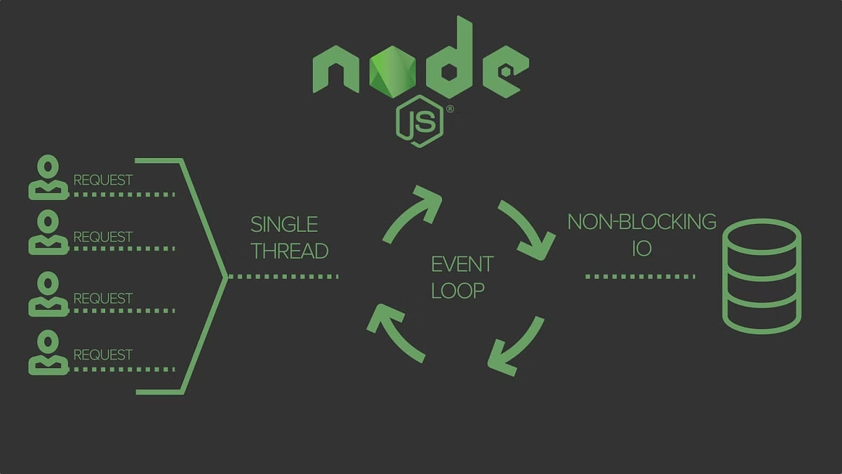
Node.js의 주요 특징
1
비동기 I/O
2
크로스 플랫폼
Node.js는 싱글 스레드 이벤트 기반 모델을 사용하여 빠르고 확장성 있는 실시간 애플리케이션 개발이 가능합니다.
Windows, macOS, Linux 등 다양한 운영 체제에서 실행 가능합니다.
3
NPM 생태계
Node.js에는 수많은 오픈소스 라이브러리와 프레임워크가 제공되어 개발 시간을 단축시킬 수 있습니다.

Slide 3
Node.js의 실세계 활용 사례
웹 서버
API 개발
실시간 애플리케이션
Node.js는 Express.js와 같은 프레임워크를 사용하여 강력한 웹 서버를 구축할 수 있습니다.
Node.js는 RESTful API와 GraphQL API 개발에 적합하며, 빠른 실행 속도와 확장성을 제공합니다.
웹 소켓, WebRTC 등의 기술을 활용하여 채팅, 게임, 공동 편집기 등 실시간 애플리케이션 개발이 가능합니다.

Slide 4


Node.js를 이용한 웹 서버 구축
1
Express.js 설치
Node.js의 대표적인 웹 프레임워크인 Express.js를 설치합니다.
2
라우팅 설정
Express.js를 사용하여 URL 경로와 해당 처리 함수를 연결합니다.
3
정적 파일 제공
HTML, CSS, JavaScript 파일 등의 정적 리소스를 제공하도록 설정합니다.

Slide 5

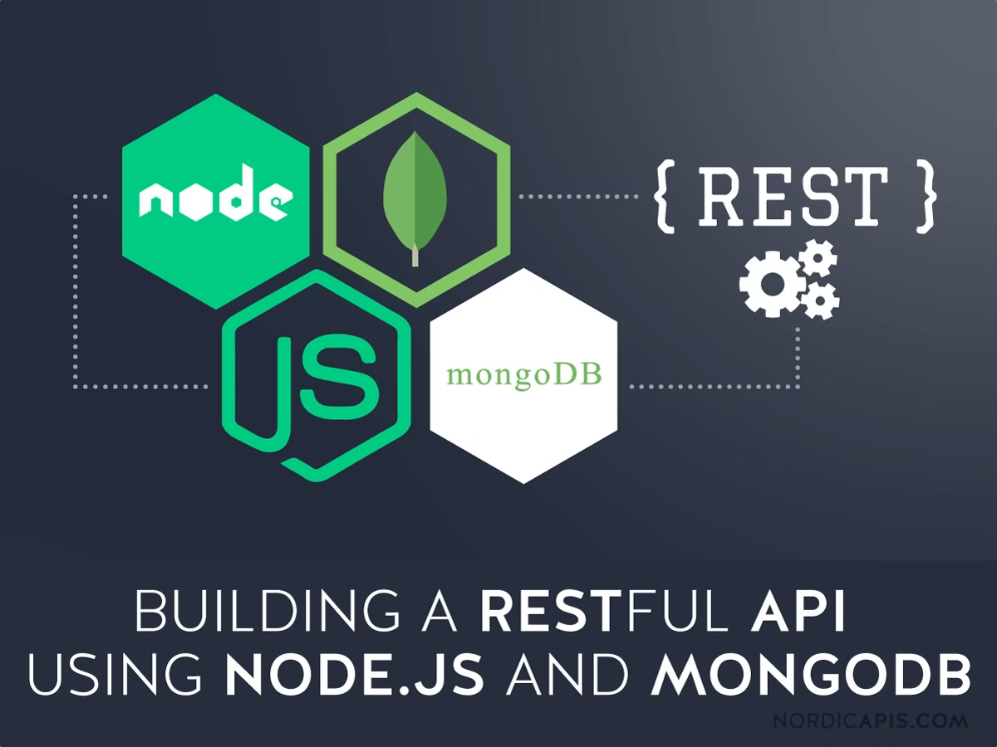
Node.js를 이용한 API 개발
RESTful API
GraphQL API
Node.js와 Express.js를 활용하여 HTTP 메서드(GET, POST, PUT, DELETE)를 기반으로 하는 RESTful API를 구현할 수 있습니다.
query와 mutation을 이용하여 클라이언트의 요구사항에 맞춤형 데이터를 효율적으로 제공할 수 있습니다.
WebSocket API
Socket.IO와 같은 라이브러리를 사용하여 실시간 양방향 통신이 가능한 WebSocket API를 개발할 수 있습니다.

Slide 6


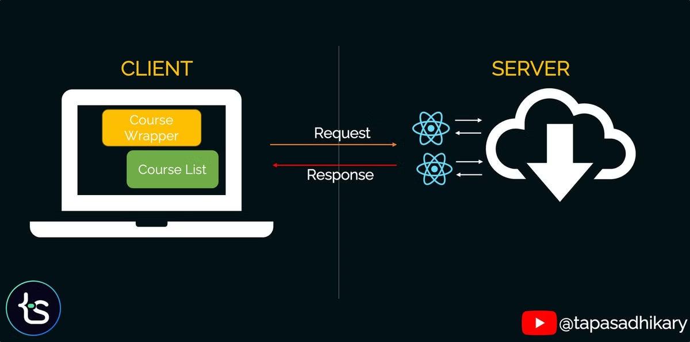


JavaScript의 클라이언트 및 서버측 사용
클라이언트
브라우저에서 JavaScript를 사용하여 동적인 웹페이지 및 사용자 인터페이스를 만들 수 있습니다.
서버
Node.js를 통해 JavaScript로 서버측 애플리케이션을 개발할 수 있습니다.
풀스택
클라이언트와 서버 모두에서 JavaScript를 사용함으로써 개발 생산성이 높아집니다.

Slide 7

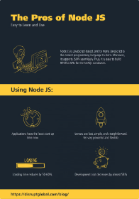


Node.js의 장단점
장점
빠른 실행 속도, 확장성, 대규모 I/O 처리, 풀스택 개발 등
단점
단일 스레드로 인한 CPU 집약적 작업 처리의 어려움, 오류 처리의 복잡성 등

Slide 8

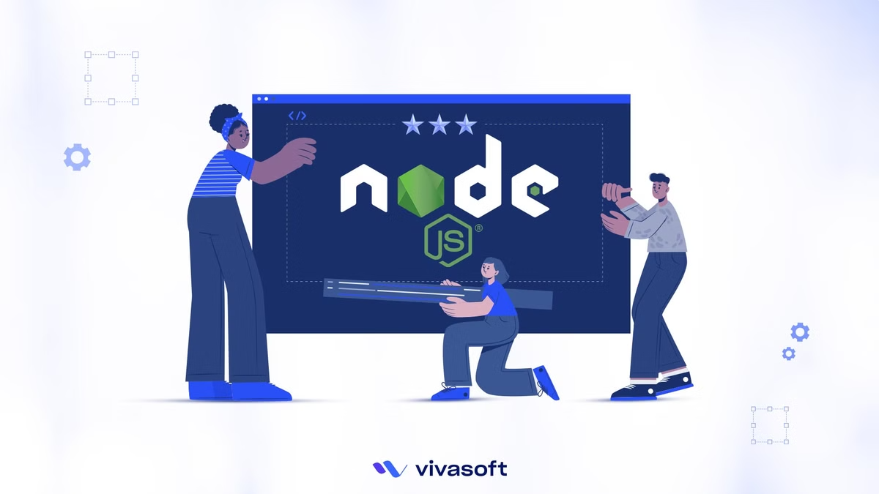
Node.js 활용을 위한 핵심 요소
이벤트 기반 아키텍처
비동기 입출력
NPM 생태계
크로스 플랫폼
싱글 스레드
확장성
실시간 데이터 처리
JavaScript 전역성

